Slide 1

不只系統開發，
更是團隊經營
新稽核系統開發案例
QS 蔡煜昇

Slide 2
WEB
Turtle Chart 烏龜圖系統
Smart CSR+ 客戶特殊要求管理系統
蔡煜昇
RPA
DCC Auto 文件審查自動化
DocRPA 文件改版偵測服務
2018 - INX QS
DT / DS
喜歡程式
喜歡閱讀
喜歡解謎
NLP
AMSe 稽核發現自動貼標

Slide 3

PM
管理技術
使用技術
樂於跨域，勇於挑戰
Programmer

Slide 4
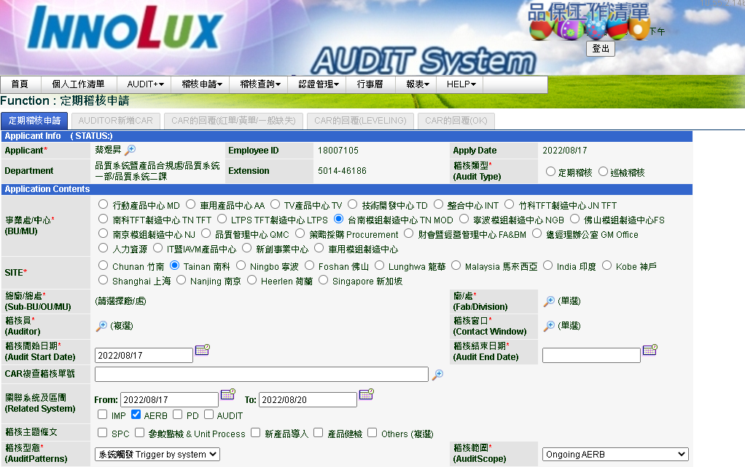
原稽核系統
稽核安排
簽核
矯正預防措施報告
Server 老舊
網頁程式框架老舊
操作緩慢
無法增加決策輔助功能
需要重新開發一個作業型系統 with IT

Slide 5

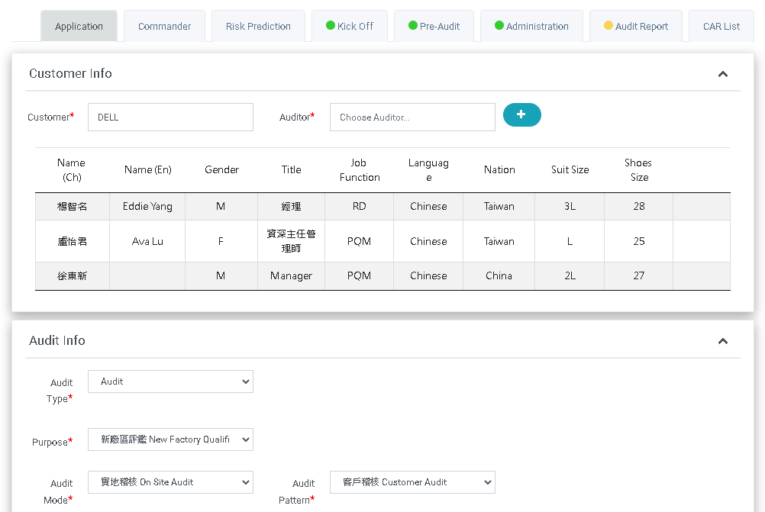
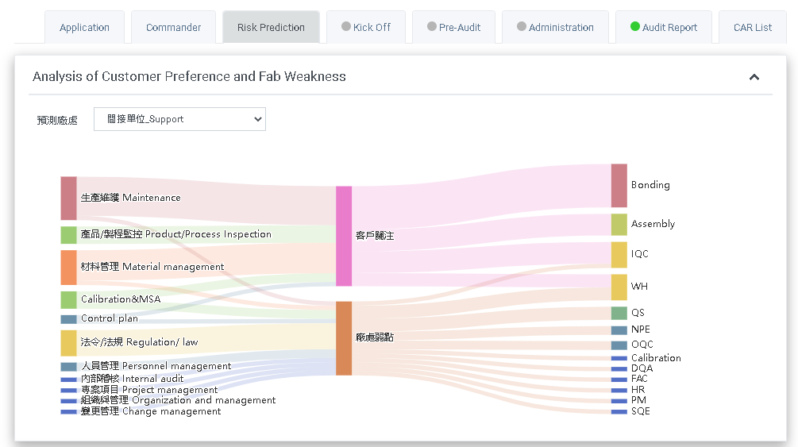
簽核
行政庶務
決策輔助
預測客戶喜好，分析廠區弱點

Slide 6
指揮官推薦
預測客戶喜好
分析廠區弱點
行政庶務
未來結合其他系統
稽核結果

Slide 7

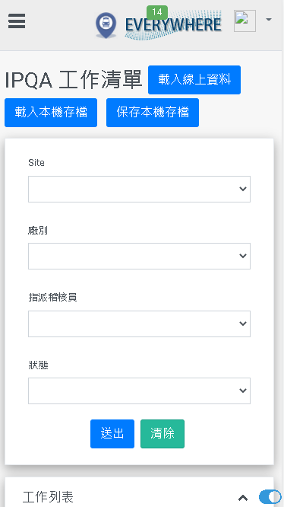
IPQA
電子化
智能觸發
即時通報
MES, iPM, PCN

Slide 8

第三方認證
Future
內部稽核
2022.08
客戶稽核
2022.02

Slide 9
未知多：第一個與 IT 協同開發的作業系統型 Web & APP (技術)
項目多：從 Server 到程式，影響外系統多，串接外資料多 (技術)
難題
細節多：理解複雜的 Domain Knowledge (需求)

Slide 10
未知多
項目多
細節多

Slide 11
體悟

Slide 12
天才在左，瘋子在右

Slide 13
Thank You

Slide 14
